Slide 1
과목_학년학기_단원 | suhi_p_0301_04
차시명 | 01 배운 내용을 기억하고 있나요
파일명 | suhi_p_0301_04_0001
검토 | 담당
수학팀 | 김윤희
문서 HISTORY
번호 | 버전 | 문서 작성일 | 내용 비고 | 작성자 (내선번호) | 검토자
1 | V 1.0 | 2022.01.28 | 문서 발생 | 유청훈
2 | V 1.0 | 2022.02.15 | 1차 검수 |  | 김윤희
3 | V 2.0 | 2022.02.17 | 수정 |  | 오승태
4 | V 2.0 | 2022.02.17 | 2차 검수 |  | 김예림
5
6
7
8
9
10
11

Slide 2
학습 단계 | 파일명 | 페이지 정보 | 프레임 수 | 자료 형태 (동영상, 애니메이션, 노래)
 | suhi_p_0301_04_0001.html | 수학 익힘 49쪽 | 1 | Html5
총 프레임 수 |  |  | 1

Slide 3

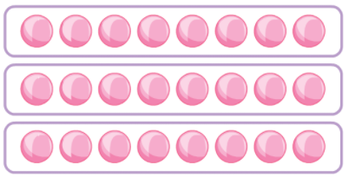



3-1
4. 곱셈
suhi_p_0301_04_0001
01 배운 내용을 기억하고 있나요
Θ Description & Function
배운 내용을 기억하고 있나요 │ 49쪽
1. 풀이 확인 팝업창 (#1 팝업창 다음 슬라이드)
2. 답 칸 클릭하면 답 나타남. 정답 확인 버튼은 정답 가리기로 토글 됨.
1
2
3
4
그림을 보고 덧셈식과 곱셈식으로 나타내 보세요.
덧셈식
8
＋
8
＋
8
=
24
곱셈식
8
×
3
=
24
완료
#1
#2
삽화 파일명 | bg.png 수학(박) 3-1 지도서\app\resource\contents_sub\lesson03\ops\ms_lesson03\images\ms_31_4_00_01_01

Slide 4

3-1
4. 곱셈
suhi_p_0301_04_0001
01 배운 내용을 기억하고 있나요
Θ Description & Function
배운 내용을 기억하고 있나요 │ 49쪽
< 풀이 확인 클릭 시 나타나는 화면>
1
2
3
4
그림을 보고 덧셈식과 곱셈식으로 나타내 보세요
덧셈식
8
＋
8
＋
8
=
24
곱셈식
8
×
3
=
24
풀이
완료
8개씩 3묶음
8＋8＋8=24, 8×3=24

Slide 5

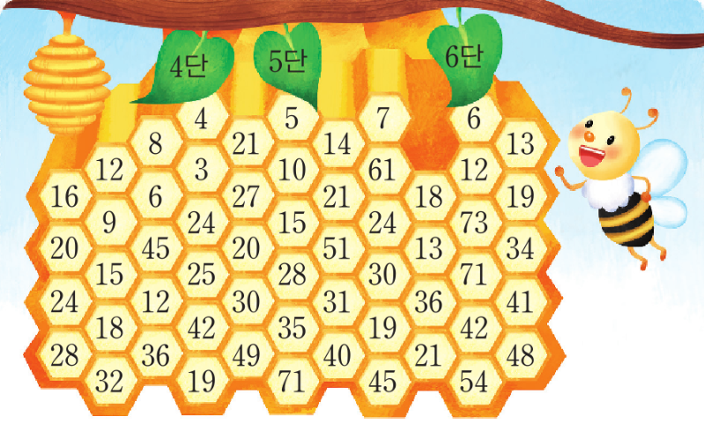
3-1
4. 곱셈
suhi_p_0301_04_0001
01 배운 내용을 기억하고 있나요
Θ Description & Function
배운 내용을 기억하고 있나요 │ 49쪽
풀이 확인 팝업창(다음 슬라이드)
답 칸 클릭하면 파란색으로 4,5,6단이 각각 이어지는 답 나타남. 정답 확인 버튼은 정답 가리기로 토글 됨.
1
2
3
4
4, 5, 6단 곱셈구구의 값을 순서대로 찾아 이어 보세요.
4단
5단
6단
4
5
7
6
8
21
14
13
12
3
10
61
12
16
6
27
21
18
19
9
24
15
24
73
20
12
20
51
13
34
완료
15
25
28
30
71
24
12
30
31
36
41
18
42
35
19
42
28
36
49
40
21
48
32
19
71
45
54
#1
#2
삽화 파일명 | img_01.png(텍스트 새로 써 주세요.), answer_01.svg~answer_03.svg (선 색 #00a0ff) 수학(박) 3-1 지도서\app\resource\contents_sub\lesson03\ops\ms_lesson03\images\ms_31_4_00_02_01

Slide 6
3-1
4. 곱셈
suhi_p_0301_04_0001
01 배운 내용을 기억하고 있나요
Θ Description & Function
배운 내용을 기억하고 있나요 │ 49쪽
< 풀이 확인 클릭 시 나타나는 화면>
1
2
3
4
4, 5, 6단 곱셈구구의 값을 순서대로 찾아 이어 보세요.
4단
5단
6단
4
5
7
6
8
21
14
13
12
3
10
61
12
16
6
27
21
18
19
풀이
9
24
15
24
73
20
12
20
51
13
34
완료
15
25
28
30
71
4단, 5단, 6단 곱셈구구를 생각해 봅시다.
24
12
30
31
36
41
18
42
35
19
42
28
36
49
40
21
48
32
19
71
45
54

Slide 7

3-1
4. 곱셈
suhi_p_0301_04_0001
01 배운 내용을 기억하고 있나요
Θ Description & Function
배운 내용을 기억하고 있나요 │ 49쪽
답 칸 클릭하면 답 나타남. 정답 확인 버튼은 정답 가리기로 토글 됨.
1
2
3
4
빈칸에 알맞은 수를 써넣으세요.
× | 1 | 2 | 3 | 4 | 5 | 6 | 7 | 8 | 9
7 | 7 | 14 | 21 | 28 | 35 | 42 | 49 | 56 | 63
9 | 9 | 18 | 27 | 36 | 45 | 54 | 63 | 72 | 81
완료
#1

Slide 8





3-1
4. 곱셈
suhi_p_0301_04_0001
01 배운 내용을 기억하고 있나요
Θ Description & Function
배운 내용을 기억하고 있나요 │ 49쪽
풀이 확인 팝업창(다음 슬라이드)
답 칸 클릭하면 답 나타남. 정답 확인 버튼은 정답 가리기로 토글 됨.
파란색 텍스트는 처음에는 안 보이다가 답 칸 클릭하면 함께 나타남.
1
2
3
4
곱의 크기를 비교하여 안에 , , 를 알맞게 써넣으세요.
3×8
5×5
2×9
8×9
＝24
＝25
＝18
＝72
#3
완료
#1
#2

Slide 9


3-1
4. 곱셈
suhi_p_0301_04_0001
01 배운 내용을 기억하고 있나요
Θ Description & Function
배운 내용을 기억하고 있나요 │ 49쪽
< 풀이 확인 클릭 시 나타나는 화면>
1
2
3
4
곱의 크기를 비교하여 안에 , , 를 알맞게 써넣으세요.
3×8
5×5
2×9
8×9
＝24
＝25
＝18
＝72
풀이
3×8=24, 5×5=25
24＜25
완료
3×8=24, 5×5=25
18＜72

